Slide 2
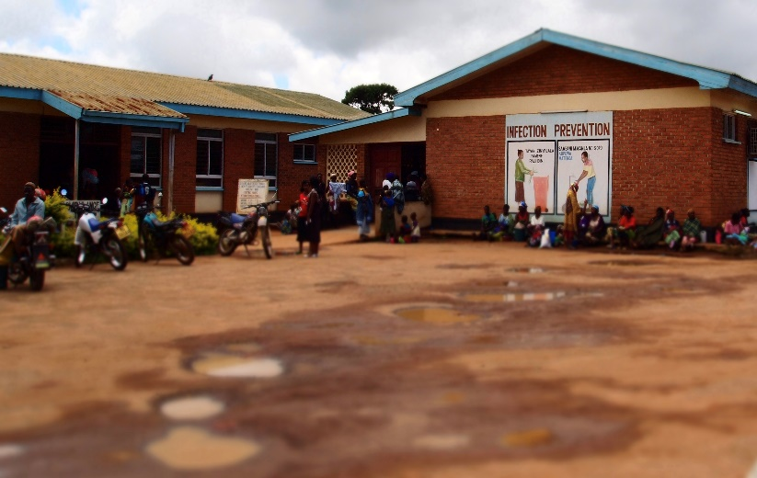
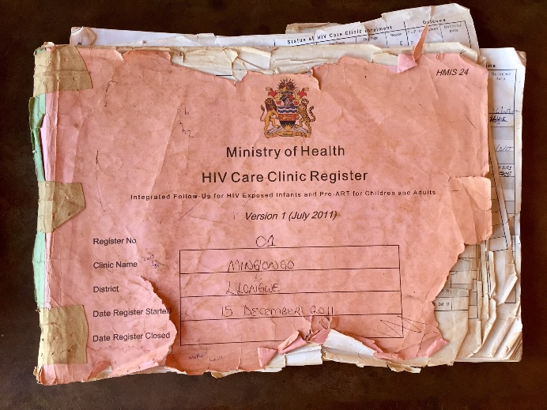
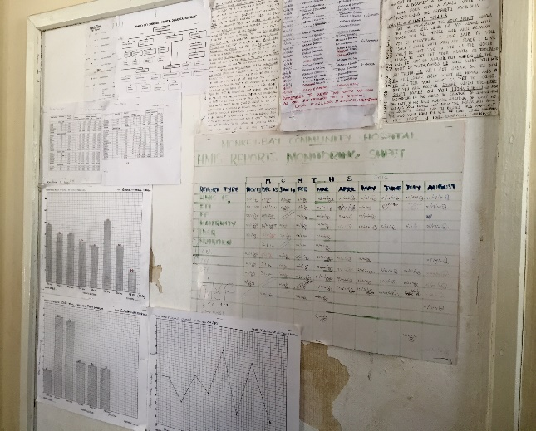
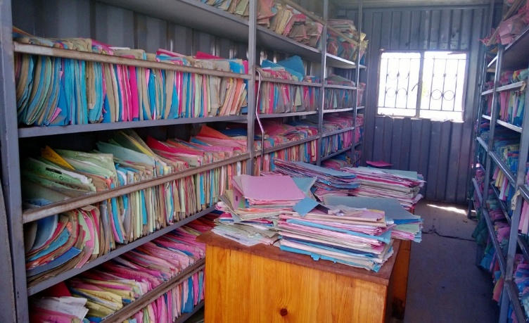
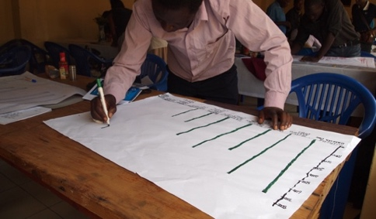
Evaluation du SNIS & Appui Technique
Contexte & Approche
Hannah Cooper – Directeur exécutif
Juillet 2019
coopersmith.org
Notes:
Good morning!
So my presentation will be categorically different than the others we’ve seen up to this point.
A key theme of this meeting is to discuss leveraging both routine data systems and innovative methods to get the data we need to better target HIV programs and allocate resources.
This is an area I feel quite strongly about and have been working on for about the past decade in various capacities

Slide 3
Contenu
Introduction
Contexte
Approche proposée
Prochaines étapes

Slide 4
1. Introduction

Slide 5
Cooper / Smith est une organisation d’assistance technique qui utilise des données fiables pour accroître l’efficacité des programmes de développement dans le monde entier.

Slide 6
Cooper/Smith: Principes et Expertise
Performance
Efficacité
Économie
Analyse de décisions prises
Gestion de la performance
Évaluation de programmes
Intégration
Capacités
Recherche et analyse stratégique
Développement de logiciels
Santé, Sécurité Alimentaire et Résilience
Notes:
Lean technical assistance firm
Follow-up talking point: Linking resources (budgets, expenditures) to results so organizations can see per example: cost per result e.g. cost per person on antiretroviral treatment – and then display that information in easy to use ways for decision-makers – so they can make informed planning decisions.
Work in over 25 countries. Partners include BMGF, GAC, CSIS, DIAL, IFAD, Global Fund, among others

Slide 7
Qui sommes-nous?
Hannah Cooper
Co-fondatrice
Directeur exécutif
Tyler Smith
Co-fondateur
Directeur technique
Experts techniques et équipes de soutien

Slide 8
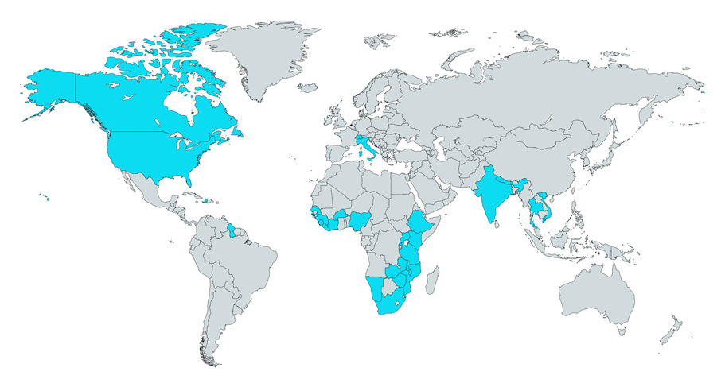
Expérience pays
25+

Slide 9
2. Contexte technique

Slide 10
Comment exploiter les sources de données existantes, étendant l’horizon des sources en amont et encourager leur utilisation, afin de mieux opérer le suivi du bien-être des individus ?

Slide 11
Défi récurrent n°1
Les systèmes sont fragmentés: possibilité limitée d’accéder aux données et de les recouper facilement
Les systèmes sont fragmentés: possibilité limitée d’accéder aux données et de les recouper facilement

Slide 12
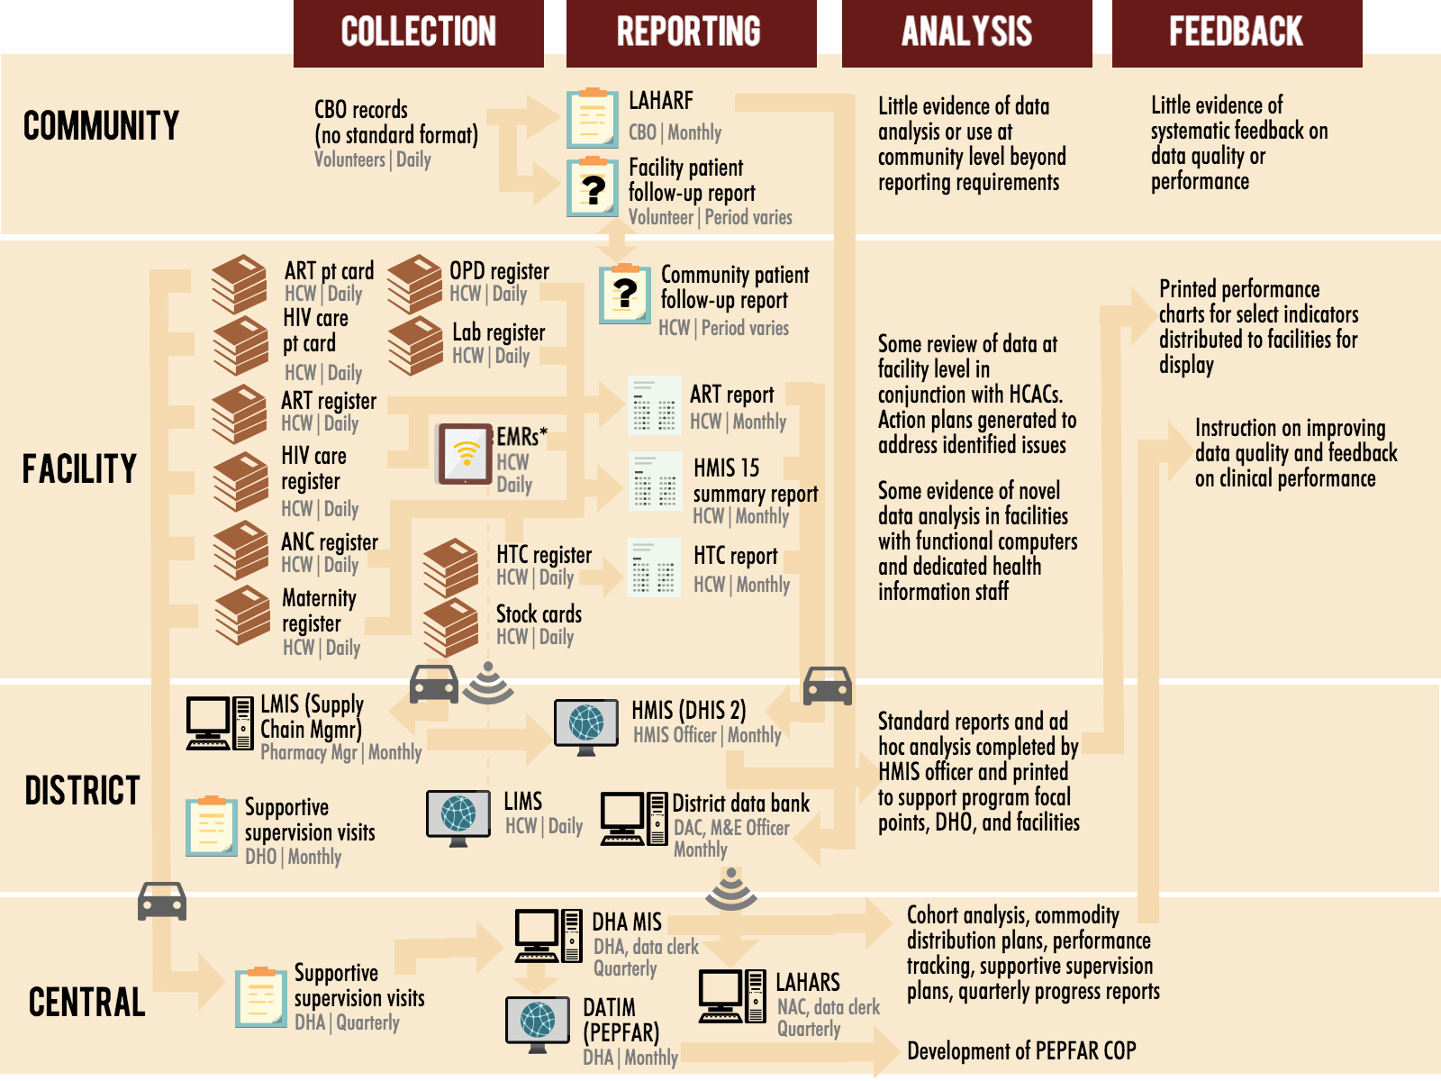
Flux de données
VIH
Source: Smith 2016
https://www.healthdatacollaborative.org/fileadmin/uploads/hdc/Documents/Country_documents/Achieving_Unified_ME_System_Malawi_01April2016_GF_Smith.pdf
Notes:
SOCO: data systems are still heavily reliant on paper and manual transfer, resulting in poor integrity of data and reporting rates. As evidenced by this map of HIV data components and flow Tyler did in 2016 in Malawi.

Slide 13
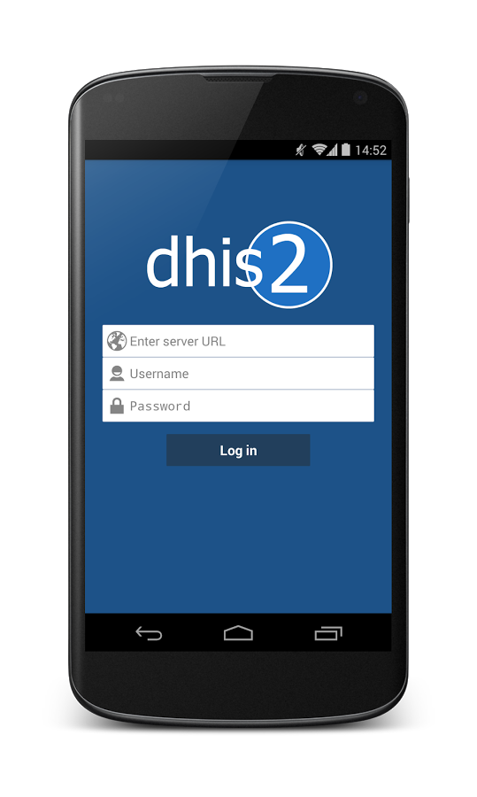
Exemple flux de données santé
NIVEAU
Collecte des données
validation des données et reporting
Analyse des données
Présentation des données
Acronymes
Registre communauté (1)
ASCs
Quotidien
Enquête SMART
UNICEF (Nutrition)
Annuel
ASCs: Community Health Agents (“Agents de Santé Communautaire”)
CDV: Contract Development and Verification Agency (“Agence de Contractualisation et de Vérification")
DMO: District Medical Officer (“Chef de Santé de District")
HMIS: Health Management Information System (“Système de gestion de la santé”)
FP: Focal Points (“Points focaux”)
PBF: Performance-based Financing (“Financement basé sur la performance”)
RMA: Monthly Activity Report (“Rapport Mensuel d’Activités”)
RH: Reproductive Health (“Santé reproductive”)
Community
“Communauté”
Aucune indication d’analyse de données au niveau de la communauté.
Indications limitées de présentation des données aux communautés.
Registre patients (1)
ASCs
Quotidien
Résumé Zones Focales (~0-6)
ASCs (examinés par les Chefs de Santé)
Mensuels (au 24)
Résumés par centre
Chef de Santé (aux ASCs)
Mensuel
Rapports décès et épidémies
ASCs & Chefs de Santé
Hebdomadaires
Facility
(~5,817)
“Formation Sanitaire”
Registre admission patients (1)
Equipe centre de soinsf
Quotidien
Résumé Zones focales (~18)
Chef de Santé
Mensuels (au 3 ou au 5)
Aucune indication d’analyse de données au niveau des centres.
Indications limitées de présentation des données aux centres.
Operational
Enquêtes zones focales (~18)
Equipe centre de soins
Quotidien
RMA III
Chef de Santé
Mensuel
HMIS (~1,800 facilities)
Chef de Santé
Mensuel (au 5)
Portail PBFl
(~1700)
CDVs
Mensuel
Veille épidémies / mortalité
Chefs de Santé, DMO
Immédiatement
Résumés par centre
DMOs (aux Chefs de Santé)
Mensuel/Trimestriel
Area
(~1,462)
“Aire de Santé”
Résumés zones focales (~18)
Chargé de zone focale
Mensuel (au 5)
Aucune indication d’analyse de données au niveau de la zone.
Registre admission de patients (1)
Equipe hôpital du district
Quotidien
Rapports épidémies / mortalité
Chef de District
Hebdomadaire
outils
District (189)
“Districte”
RMA II
Gestionnaire de données
Mensuel
HMIS
DHO
Mensuel (le 10)
Retour PBF
DMO
Mensuel
Sheet
Feuille
Multiple sheets
Plusieurs papiers
Enquête zones focales (~18)
Equipes hôpital du district
Quotidien
Résumés zones focales (~24)
Chargé de zone focale
Mensuel (au 10)
Résumés par district
Points focaux régionaux
Mensuels / Trimestriels
Booklet
Livret
Paper Register
Registre papier
Enquête zones focales
Equipes hôpital du district
Quotidien
Zones focales
Rapports épidémies et mortalité
Leaders régionaux
Hebdomadaire (tous les mardis)
Tablet
Tablette
Report
Rapport
Intermediate
Region (10)
“Région”
HMIS
Gestionnaire de données
Mensuel (au 15)
(Most) Focal Summaries
Focal Point Leads
Monthly by the 15th
Tableau de bord DVDMT
Immunisation FP
Enquête zones focales (~18)
Equipes hôpital régional
Quotidien
Nutrition
Nutrition FP
Malaria
Statisticien régional
Régional
Résumé régional CIS
Envoi au chargé de données
Mensuel
PBF Review
Central Team (present to Regional Delegates)
Quarterly
DHIS2 Mobile
DHIS2 Mobile
DHIS2 Web
DHIS2 Web
Analyse tracé RH
RH FP
Résumé régional
Chargé HIS régional
Mensuel (après le 15)
Résumé régional
Présent en central
Mensuel
Zones focales
PowerPoint
PowerPoint
Excel
Excel
Central
(1)
“Central”
HMIS
CIS
Mensuel (après le 15⁾
Analyse CIS
Chargés de CIS
Mensuel
Zones focales
(Résumés)
Présent en central
Trimestriel
Access
Access
WhatsApp
WhatsApp
Analyse focale
Chef d’unité
Mensuel
DVDMT
Chef d’unité
Mensuel
Analyse malaria
Equipe NMCP M&E
Trimestriel
Planning familial 2020
Equipe FP2020
Annuelle
Meeting
Réunion
Phone call
Appel
Central
Nutrition
Chef d’unité
Mensuel
Portail PBF
ExpertPBF
Mensuel (Fin)
Analyse PBF
Expert PBF
Mensuel
Examen PBF
Equipe centrale
Trimestriel
Fonds mondial (Malaria/VIH/TB)
Chargé de NMCP M&E
Bisannuelle
Email
Email
Limited Use
Utilisation limitée
Document évaluation de projet
Banque mondiale
Bisannuel
Roll Back Malaria
Réunion
annuelle de l’équipe
Donors
“Partenaires”
Inexistent
Inexistant
Notes:
Why is this important

Slide 14
Défi récurrent n°2
Manque de gouvernance des données: trop d’exigences de collecte pour produire des informations utilisables de bonne qualité

Slide 15
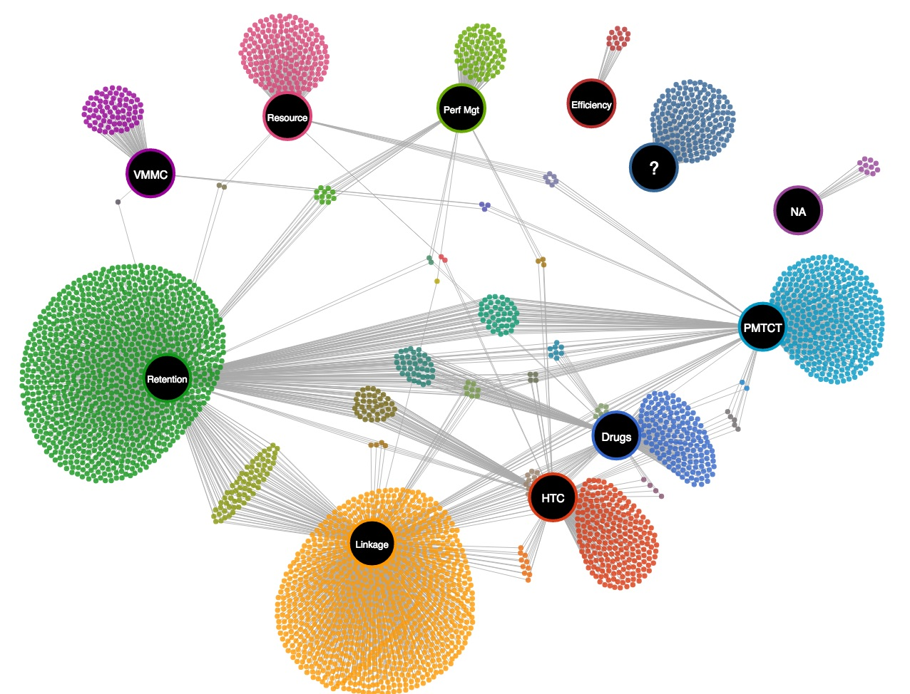
+3,500 éléments de données HIV
Doublons
Résultats différents pour un même indicateur
Concurrence sur la qualité
Manque de données pour les priorités clés
Notes:
SOCO: We are currently cataloguing all the data elements in use for the health sector, including both paper and electronic. We have identified over 3500 that are HIV related alone. We’ve mapped these against the MOG goals for Kuunika and you can see that some are potentially duplicative while others (e.g. efficiency) have little data available.

Slide 16
Les doublons sont partout: charge supplémentaire pour des équipes déjà en surcharge de travail
NOMBRE DE SOURCES PAR ÉLÉMENT
NOMBRE DE FLUX UNIQUES DE DONNÉES PAR SOURCE
Plus de 75 sources uniques identifiées au POC
Notes:
Sources include registers, reports, and pt cards. Left pane shows that some key data elements (like # of defaulters) are found in almost 40 sources, while the right shows that some sources result in over 20 onward data flows (meaning data collected from that point goes to another source).

Slide 17
Défi récurrent n°3
Peu d’utilisation des données pour informer les décisions; manque de facteurs motivants et de capacité de développement ciblée

Slide 18
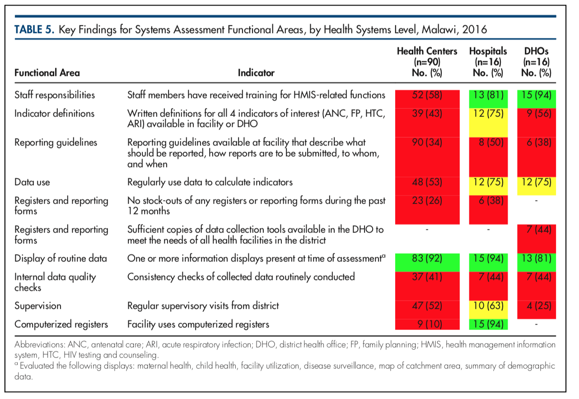
Évaluation nationale de la qualité des données et des facteurs associés au niveau des systèmes au Malawi
Richael O’Hagan,a Melissa A Marx,a Karen E Finnegan,a Patrick Naphini,b Kumbukani Ng’ambi,c Kingsley Laija,d Emily Wilson,a Lois Park,a Sautso Wachepa,d Joseph Smith,d Lewis Gombwa,d Amos Misomali,a Tiope Mleme,d Simeon Yosefeb
Notes:
SOCO: 3 recent studies in Malawi show that between 45-55% of data handlers at point of care have never been trained in data mgmt or data use. This table is from a recent publication of a Malawi DQA by John’s Hopkins.

Slide 19
Certaines décisions-clés se distinguent
335 décisions identifiées au total par 41 décideurs
Regroupées en 85 catégories
Les 5 premières catégories regroupent 40% de toutes les décisions identifiées
Notes:
SOCO: It’s clear when you talk to HWs that some data are more valuable than others. What are doing the rest?? Should they be using it, or should it be retired to free up space and time to focus on what’s most important.

Slide 20
Défi récurrent n°4
L’accès aux données et à la documentation est très lacunaire

Slide 21
Les données ne sont pas accessibles ou utilisables
Les données sont traitées comme une propriété exclusive
Manque de soutien à la prise de décision et à l’interprétation
Délais de publication
Le manque de documentation rend l’interprétation ou l’utilisation par d’autres difficile
Peu de solutions standard ou efficaces au niveau des pays pour accéder aux données de recherche ou d’études spécifiques

Slide 22
Défi récurrent n°5
Peu d’outils simples à mettre en oeuvre pour comprendre les données et contribuer à fixer les priorités
Notes:
SOCO: Wanted to use common tools or standards to better understand data and how to prioritize, yet we found these lacking in the global community. Had to design some more custom approaches that we will talk to shortly. Goal to make public goods

Slide 23
Leçons Clés
Des investissements mettant l’accent sur les besoins-clés pour la prise de décision
Systèmes, renforcement des capacités, incitants: tout doit renforcer les éléments essentiels de données (à identifier)
Supprimer les facteurs de distraction (effectiviser!)
Nécessité d’une gouvernance robuste des données
Dans tout le ministère de la santé et au-delà
Les procédures et politiques sont importantes
Un suivi de la mise en oeuvre est nécessaire
Engagements à partager les données
Utiliser une base de données github (ou assimilé)
Documenter correctement les données pour utilisation par d’autres
Documenter l’analyse

Slide 24
Leçons Clés
Il y a une appli pour ça - ne développez plus de logiciels spécifiques!
Utilisation inefficace de ressources limitées
Manque d’interopérabilité, utilisation limitée des données
Rationalisons, rationalisons, rationalisons!
Laissez les systèmes et éléments anciens partir
Meilleure qualité des données
Moins d’exigences sur les cadres de santé, plus de temps à consacrer à l’utilisation des données

Slide 25
Les ministères de la santé au Malawi, au Cameroun, au Liberia, en Thaïlande – ont travaillé avec Cooper/Smith sur 4 initiatives stratégiques
Notes:
In order to design custom approached, C/S agreed with MOH to work on 3 specific initiatives

Slide 26
OUTILS DE DIAGNOSTIC POUR MAXIMISER LE RETOUR SUR INVESTISSEMENT EN DONNÉES
Étude sur les utilisateurs de données et systèmes
Expérimentation à choix discret sur les incitants et l’utilisation des données
Évaluation 360 santé mobile
Campagne d’utilisation des données

Slide 27
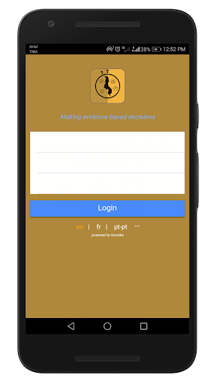
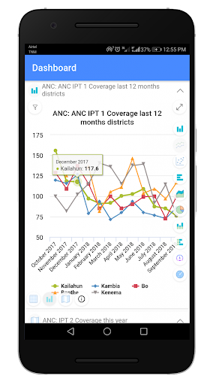
Campagne d’utilisation des données : l’appli de gestion de santé au Malawi
Cherchez “Malawi HMIS app” dans Google Playstore pour télécharger l’application et connectez-vous avec vos identifiants DHIS2.
Notes:
Created new dashboards in DHIS2 based on District Implementation Planning, findings from Data User Study, and Ministry Department consultations
Adopted Tanzania DHIS2 Interactive Dashboard Application to Malawi
Openly available on the app store, DHIS2 login needed to view data
Less than 1 month to develop the application

Slide 28
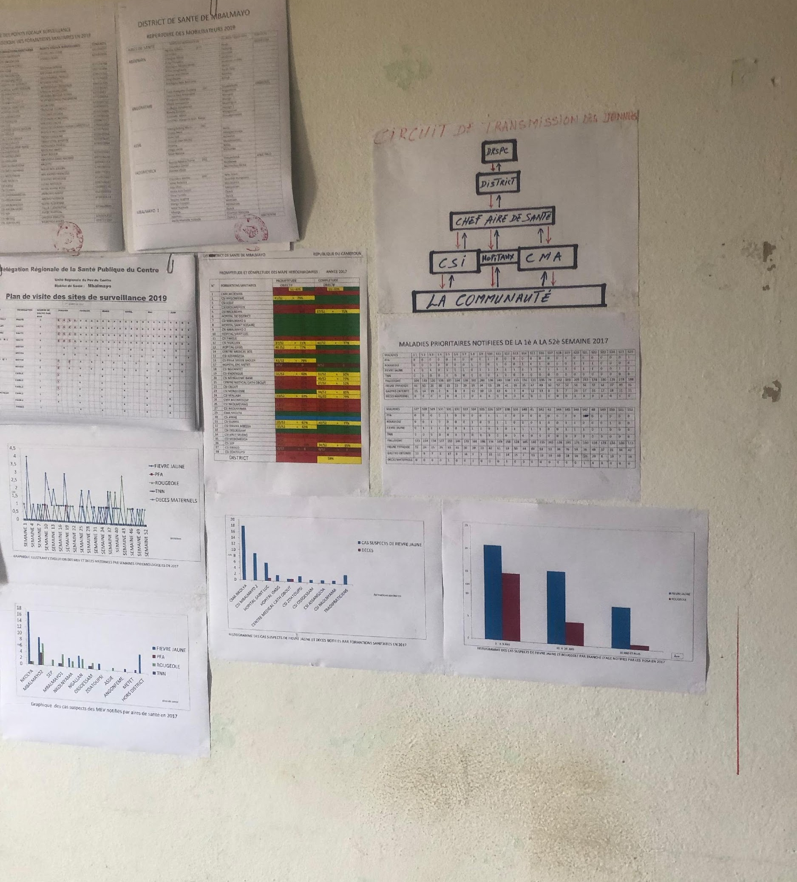
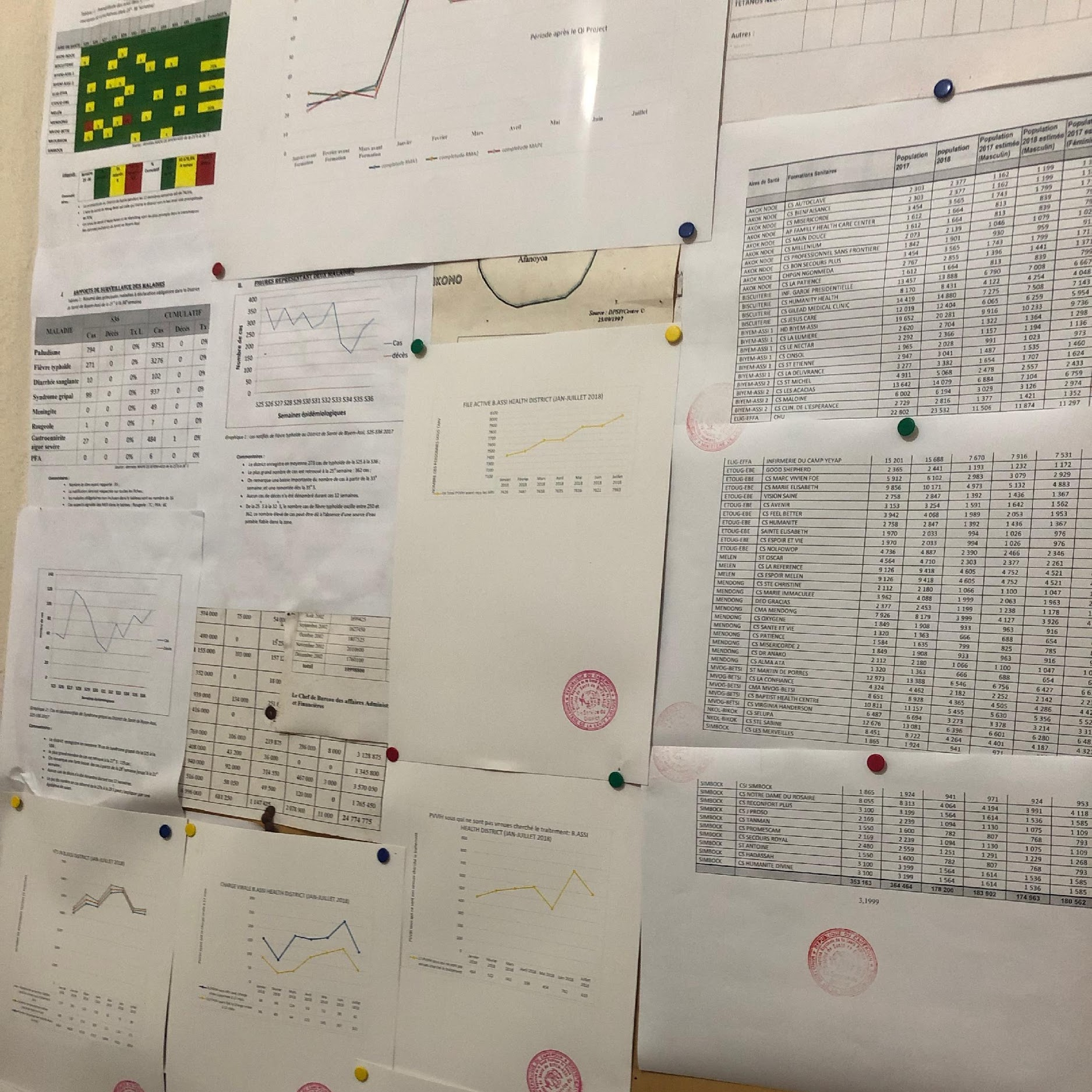
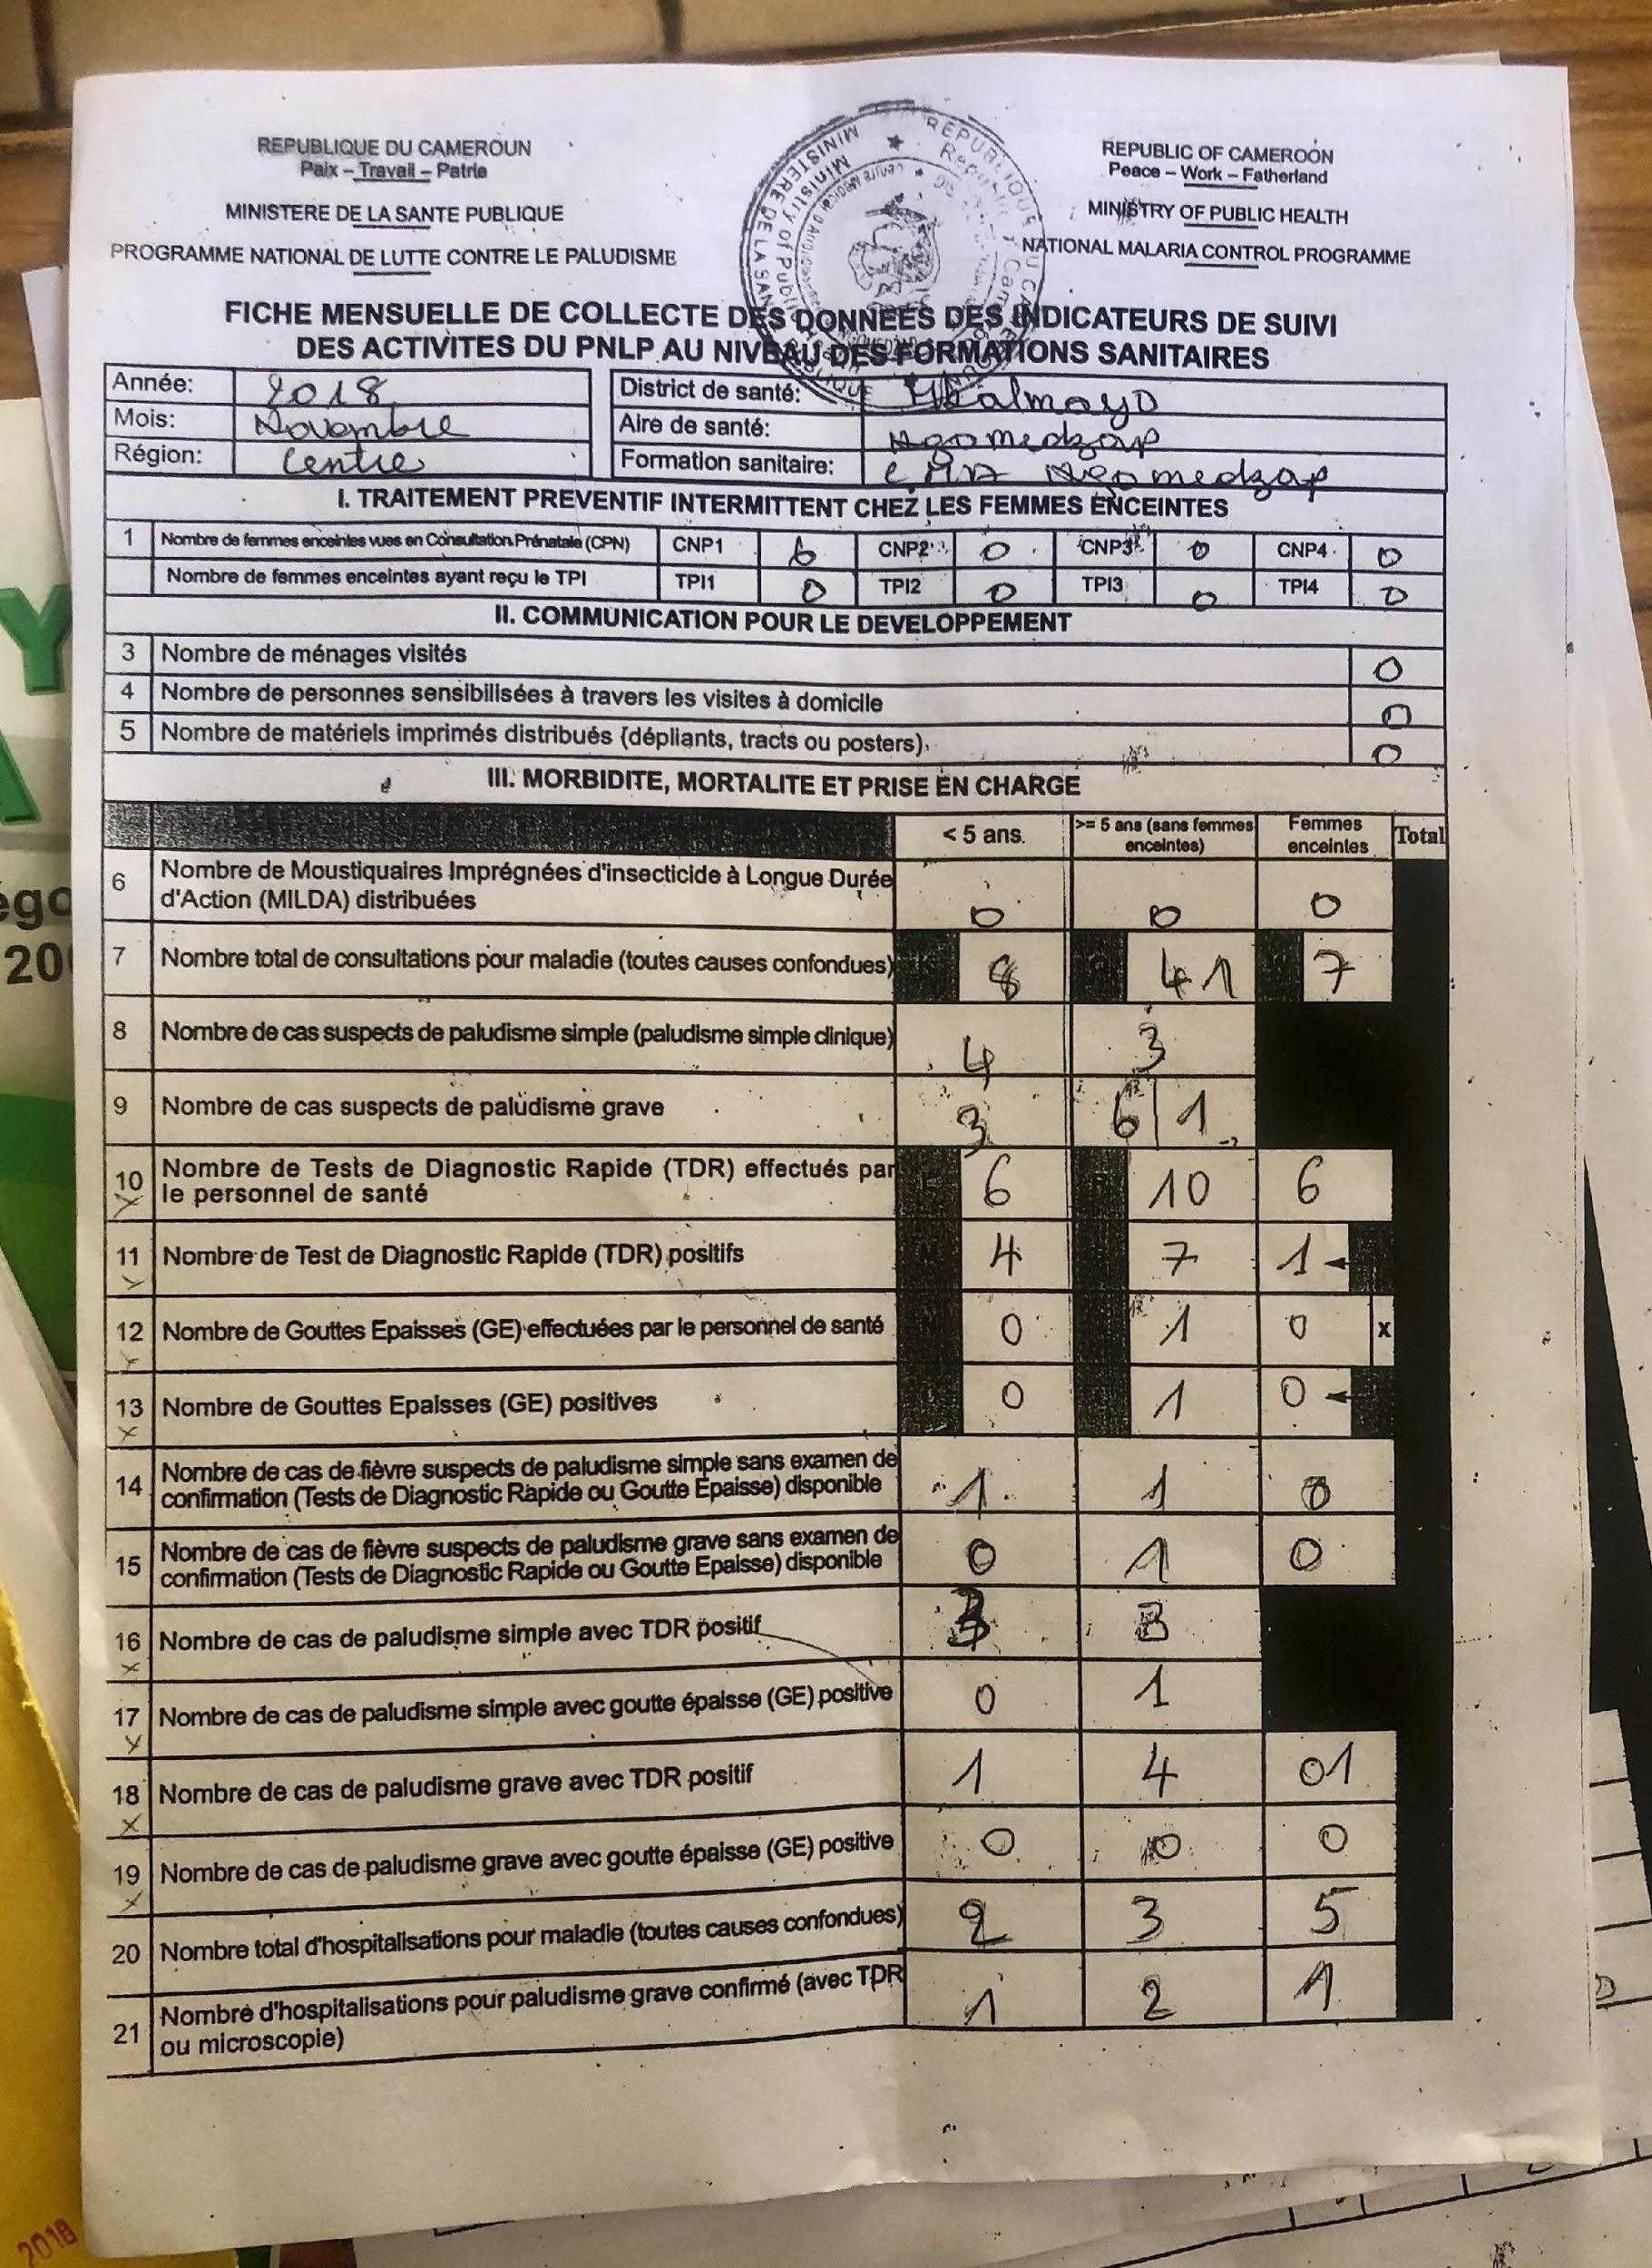
Exemples de cas d’utilisation des données

Slide 29
Equipe nationale pour la RMNCH
L’équipe se penche sur les taux régionaux de grossesses précoces et observe que ce taux est au plus élevé dans la région occidentale. Elle décide d’examiner de plus près la situation.
Elle recoupe données démographiques et données sur les grossesses puis étudie chaque village pour trouver les taux les plus élevés et agir.
Grossesses par âge et centre de soin
Grosseses / 1,000 femmes
Centre Magba
28.5 grossesses / 1,000 femmes de moins de 15 ans
Fourchettes d’âge :
☑️ <15
☑️ 15-19
🔲 20-24
🔲 25-29
🔲 30-34
🔲 35-39
🔲 40-44
🔲 45-49
🔲 >49
Fourchettes d’âge:
☑️ <15
☑️ 15-19
🔲 20-24
🔲 25-29
🔲 30-34
🔲 35-39
🔲 40-44
🔲 45-49
🔲 >49
Région occidentale
Grossesses chez les <15 et 15-19 ans : 20.55/1,000 femmes
Tous les trimestres, l’équipe RMNCH examine l’utilisation des services et les tendances.
Un indicateur d’intérêt: l’âge des femmes enceintes, pour comprendre où octroyer les ressources pour les grossesses précoces.
L’un des objectifs principaux ce trimestre est de réduire le nombre de grossesse précoces.
Village | <15 | 15-19
Mbouda | 13.5 | 29.7
Bafoussam | 7.6 | 29.5
Foumbot | 4.3 | 31.9
Bafang | 5.4 | 30.2
Tonga | 7.8 | 28.4
Magba | 28.5 | 29.8

Slide 30
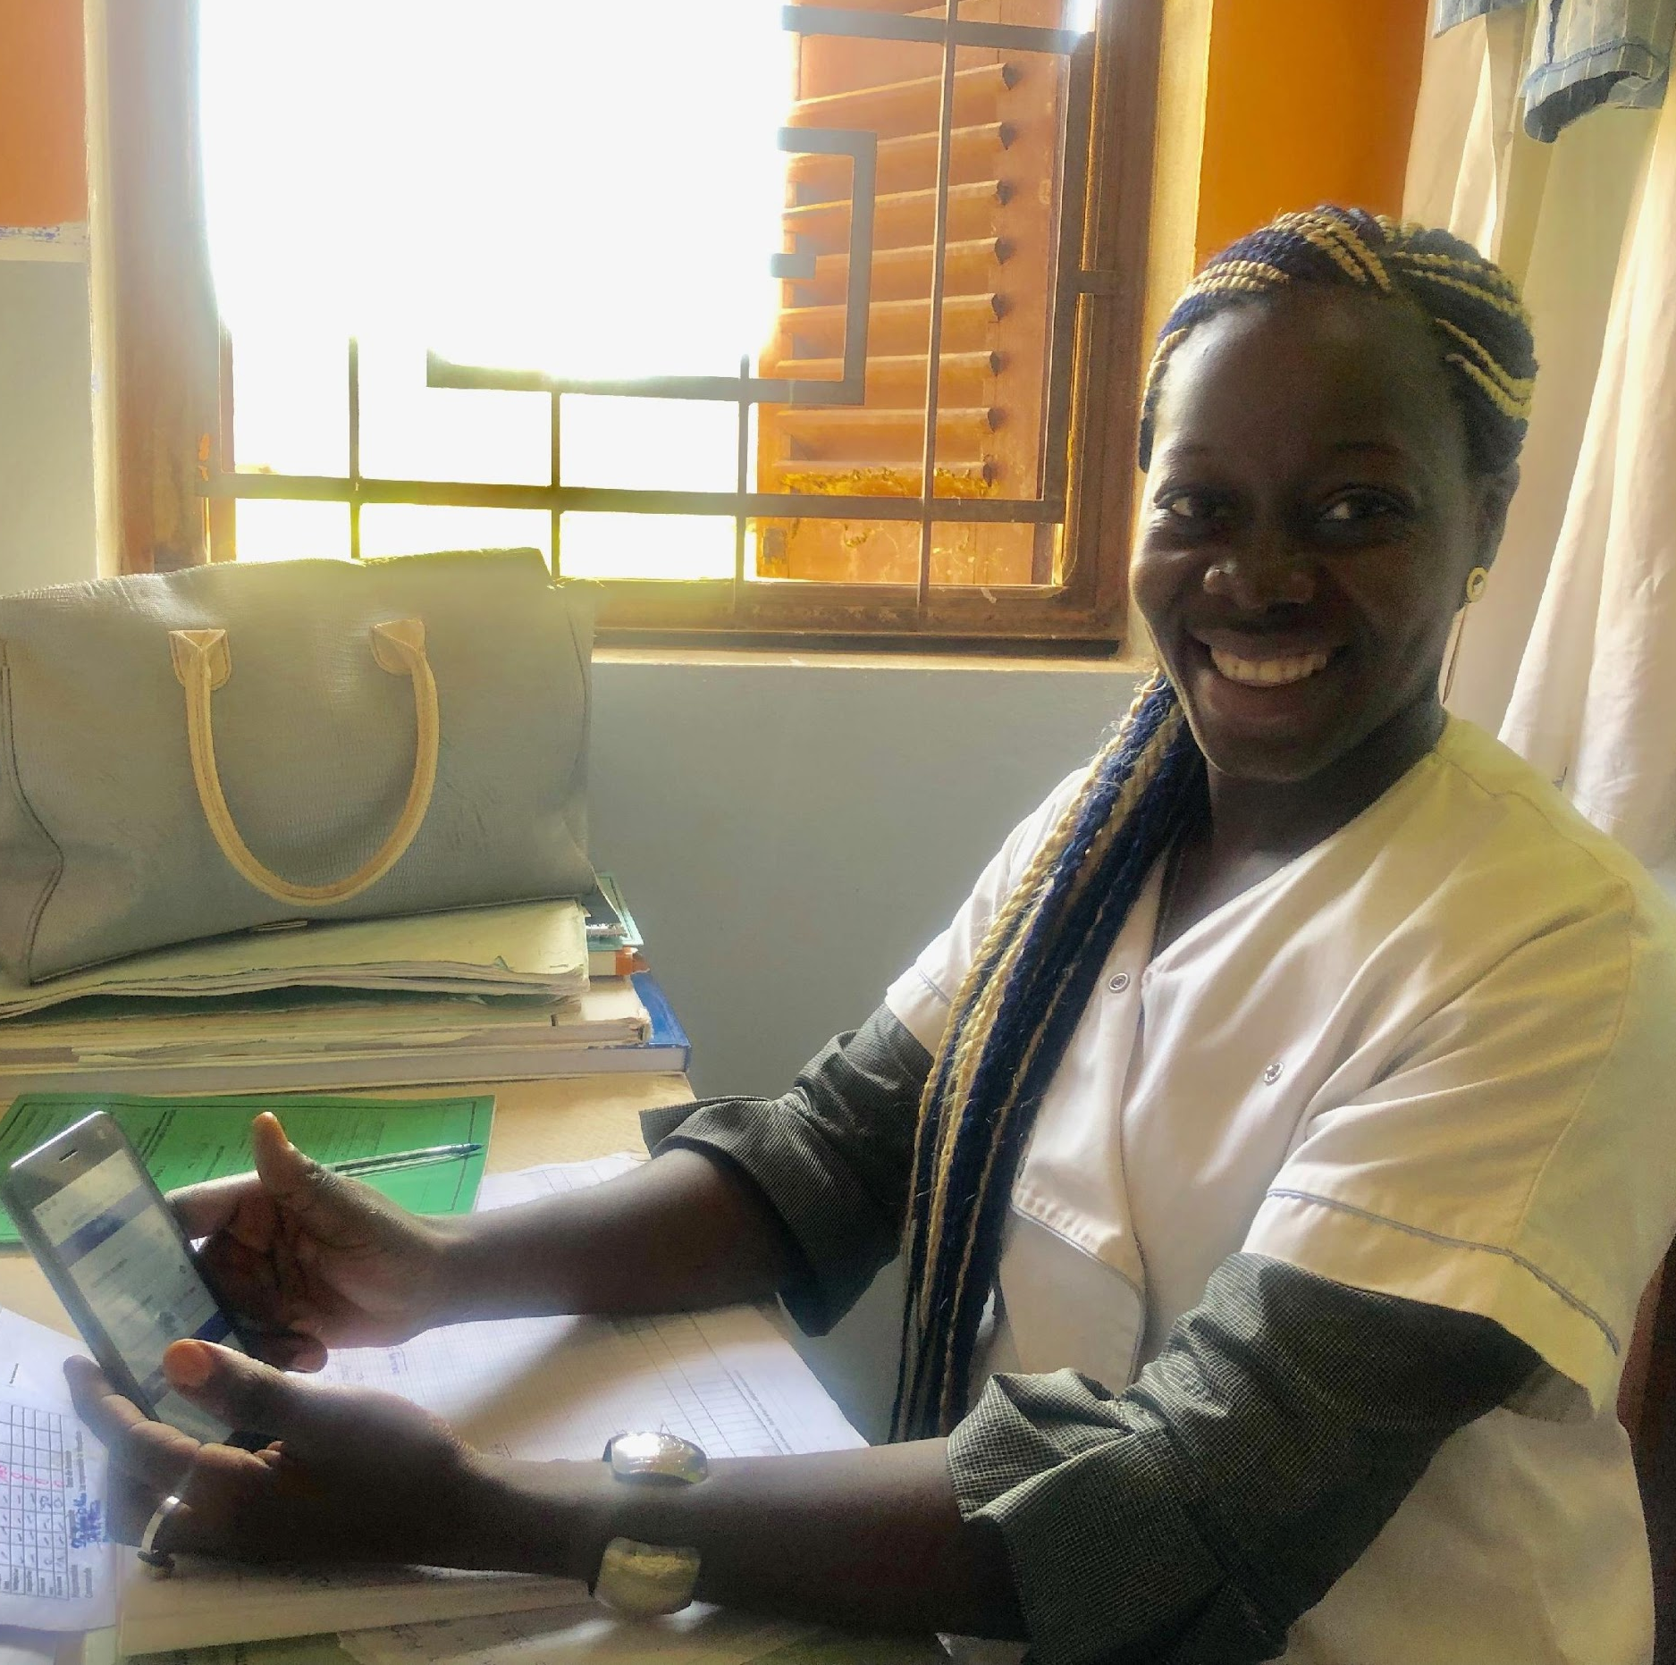
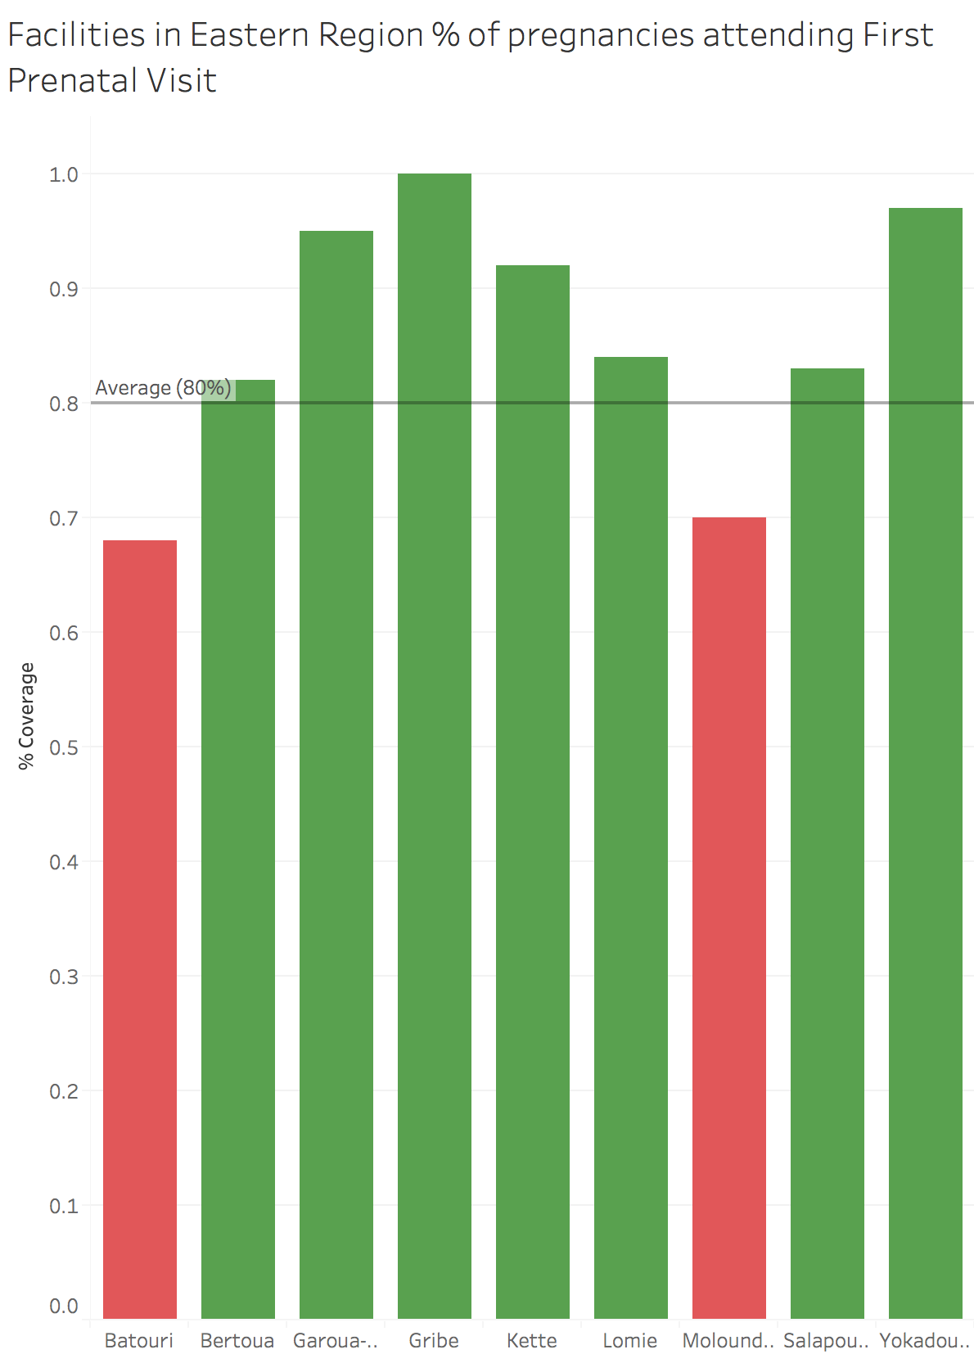
Chargée de santé reproductive du district
Elle se réfère au nombre de nouvelles grossesses et au nombre de premiers examens prénataux pour voir quels centres n’ont pas rempli leur objectif.
Elle constate facilement quels sont les centres du district sous la moyenne (80%) et elle mobilise les travailleurs de santé afin de mener les femmes vers la clinique..
Grossesses et examens prénataux
Grossesses et examens prénataux
Toutes les semaines, un chargé de santé au niveau du district dans la région étudie les rapports des centres de soins.
Elle souhaite améliorer la performance des centres dans son district et prévoit de mobiliser les travailleurs de santé afin d’augmenter le nombre de femmes soumises à un premier examen prénatal dans le centre.
Meliandou Clinic
New Pregnancies: 715
First Prenatal Visits: 500
% Coverage: 70%
Batori Clinic
New Pregnancies: 735
First Prenatal Visits: 500
% Coverage: 68%

Slide 31
Voir au-delà des données de santé
Notes:
SOCO: Wanted to use common tools or standards to better understand data and how to prioritize, yet we found these lacking in the global community. Had to design some more custom approaches that we will talk to shortly. Goal to make public goods

Slide 32
Exploiter les données de téléphonie mobile
Comment utiliser des données améliorées pour rendre les services de santé plus disponibles aux catégories de population moins desservies?
Problématique
Au Malawi, rapide croissance démographique et urbanisation
De grandes parties de la population sont sans accès aux installations de soins de santé primaires
Inondations et sécheresses déplacent les populations, et la charge des soins
Approche proposée
Développer un modèle dynamique avec des données de téléphonie mobile - aider le ministère de la santé du Malawi à opérer le suivi de la croissance démographique et de la migration
Recouper les données de réseaux mobiles (ORM) avec la densité démographique et la charge des maladies
Encourager les décisions itératives, une meilleure utilisation des données dans l’exécution budgétaire et la planification des programmes
Notes:
As we move forward, our goal is to generate population level insights that can inform policy.
MOH- Ministry of Health
MNO- Mobile Network Operator
Problem Statement
A population experiencing rapid growth, largely due to increases in life expectancy and the eighth highest fertility rate in the world (an average of 5 children per woman)
Increased urbanization, projected to rise by 4.2% annually between 2013 and 2030
The lowest nominal GDP in world (255 USD per capita in 2014), and over 70% of residents living below poverty line
Poor health services quality with limited and unequal access
Vulnerability to multiple shocks, including Floods, Drought and epidemic disease
Proposed DIAL Approach
Triangulate MNO data (pop density, footfalls, gatherings), UNICEF population & GIS data, with disease burden
Develop a dynamic model that helps MOH inform allocation of resources in terms of budget execution and program planning
Decision support: better data use in routine budget execution & program planning.

Slide 33
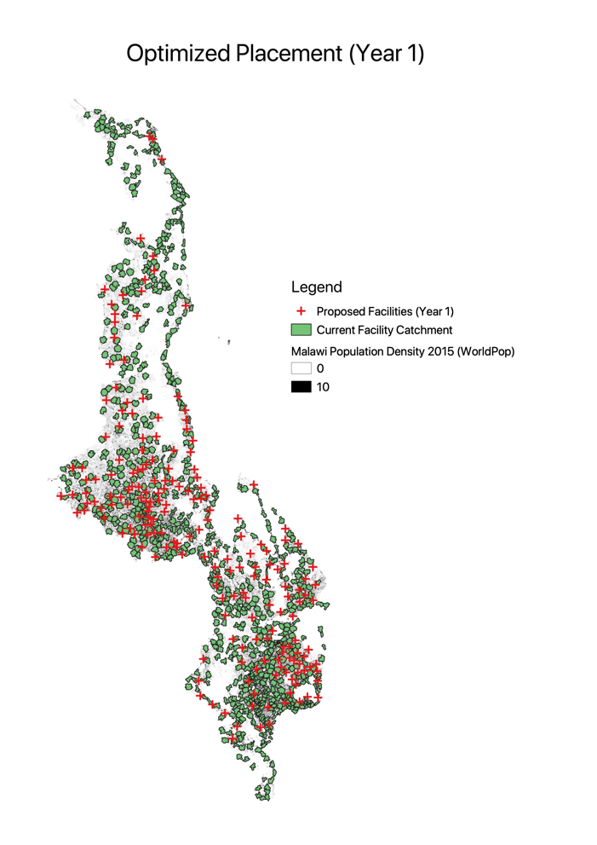
Optimiser l’attribution des installations proposées
Meilleure efficacité de la répartition : couverture à 95% d’ici 2023 sans ressources supplémentaires.
Notes:
Recommendations for years 1 & 2
Based on the gap analysis and population movements, we have sought to allocate new health posts to optimize coverage while ensuring that no health post is over-burdened. Goal is for 95% of population to live within 5km of a health post by 2023
Legend
Green is the catchment areas for existing facilities
Red crosses are the propose facilities, by year
MNO data allows us to predict shifts in population across Malawi
With No new health facilities, 9.7 million people will be uncovered by 2023
Have sought to optimize the placement of new facilities for the CIP
Allocation aims to ensure access to health facilities to 95% of Malawians by 2023
Max number of people per facility is capped at 12,500

Slide 34
Résultats: Meilleur efficacité de la répartition
Le modèle réattribue les postes santé pour une couverture maximale
Cette attribution optimisée permettrait de fournir des services à
226 000 personnes supplémentaires
Notes:
The following proposed re-allocation relative to the CIP tends to emphasize districts with high projected population growth that are currently under-covered
Biggest difference is in Blantyre and Chikwawa. Our model sees large population growth in Blantyre due to urbanization and significant gaps in coverage
Re-allocation also increases resilience, as it favors districts where flooding risks cutting off access to health facilities

Slide 35
3. Approche proposée
Notes:
SOCO: Wanted to use common tools or standards to better understand data and how to prioritize, yet we found these lacking in the global community. Had to design some more custom approaches that we will talk to shortly. Goal to make public goods

Slide 36
Notre approche et champ d’application
Approche répondant aux besoins du pays
Des outils de diagnostic éprouvés
Approche globale
Approche collaborative
Durabilité et état futur souhaité

Slide 37
Phase I - Phase I : Évaluation de la portée et du SNIS
Fonction des six sous-composantes du SNIS, tenant compte des spécificités des programmes prioritaires sans dupliquer les effort
Fonction de l’application DHIS2
Capacités des DSS et DSIS
Architecture de données, numérisation, interopérabilité, intégration de systems
Performances du système au niveau décentralisé, capacités et utilisation des données

Slide 38
Phase I - Phase I : Évaluation de la portée et du SNIS Principaux produits livrables et résultats - 1er juillet 2019 - 1er janvier 2020
Livrables | Résultats
Analyse de la situation et évaluation du SNIS | Une évaluation détaillée du paysage des données sanitaires, y compris les activités récentes, les efforts en cours, les lacunes, les obstacles et les interventions recommandées prioritaires
Cartographie des systèmes | Un aperçu des systèmes existants (papier et électroniques), y compris la cartographie des flux de données du niveau communautaire au niveau national
Atelier de validation | Un atelier animé par Cooper/Smith pour valider la méthodologie d'évaluation en rapport avec le plan SNIS 2011 - 2020
Activités de phase II proposées | Recommandations pour les domaines nécessitant une enquête plus approfondie et de nouvelles initiatives en matière de données, validation ou révisions proposées des produits livrables décrits dans la phase II
Notes:
Une analyse complète du paysage actuel des données sanitaires du GBF, avec les principales lacunes, les obstacles potentiels et les opportunités décrits dans l'analyse de tous les systèmes de données et d'informations sectoriels connexes.
Une fois validées, ces conclusions sont destinées à servir de lignes directrices à prendre en compte par le GBF lors de la conception et de l'élaboration du plan SNIS et des activités de planification sanitaire nationale. Cooper/Smith présentera un rapport et une présentation au BMGF et au ministère de la Santé, détaillant les résultats de l'évaluation initiale du paysage et du plan SNIS.
Ce rapport inclura les prochaines étapes proposées pour l’utilisation des données et l'approche de suivi du GBF, avec des recommandations concernant les outils de diagnostic et pouvant être utilisées de manière routinière pour combler les lacunes dans le pays afin de parvenir à l'état final souhaité, telles que communiquées par le ministère de la Santé.
Dans ce rapport, Cooper/Smith formulera également des recommandations préliminaires sur les améliorations à apporter à court et à moyen termes, qui permettront au gouvernement fédéral de s’approcher d’un état futur idéal pour le pays.

Slide 39
Phase II: Amélioration de la stratégie et apprentissage adaptatif
Livrable | Résultats
Phase II.I.
Contributions au plan SNIS 2021 - 2025 | (Livré avant le 1er février 2020) Un rapport écrit contenant des informations clés pour que le ministère de la santé envisage de l'intégrer au Plan et à d'autres documents de stratégie pertinents (plan HSSP II ou PNDS), le cas échéant
Phase II.II.
Etude sur les utilisateurs de données | Un rapport détaillé capturant l'utilisation actuelle des données et les décisions nécessaires pour mettre en place des améliorations d'intervention et une approche d'interopérabilité des systèmes
Cadre d'investissement en santé numérique | Un cadre d'investissement, y compris les ressources et la marge de manœuvre nécessaires à la mise en œuvre de l'approche recommandée
Cadre d'apprentissage adaptatif | Un outil permettant d'adapter, de surveiller et de faire pivoter rapidement les résultats d'un projet en fonction de l'utilisation de systèmes (Google et de l'analyse de systèmes) et de données de programme courantes
Stratégie de e-santé (si souhaitée par le GBF) | Une feuille de route détaillée pour institutionnaliser une culture de l'utilisation des données, des systèmes et de la gouvernance
Ateliers de conception centrés sur l'utilisateur | Ateliers animés avec des intervenants clés, des utilisateurs et des bénéficiaires, afin de recueillir des informations sur l'écosystème actuel et futur des données sanitaires.
Durabilité et état futur souhaité | Une note conceptuelle détaillant notre compréhension de l’état futur souhaité par le ministère de la santé, avec un aperçu initial des activités clés pour les aider à obtenir des résultats

Slide 40
Questions? Commentaires?

